Slide 1



TRƯỜNG TIỂU HỌC HÒA NGHĨA
NHIỆT LIỆT CHÀO MỪNG
CÁC THẦY, CÔ GIÁO VỀ DỰ GIỜ LỚP 2A
GV: Nguyễn Thị Mai Lan

Slide 2
Bài 22:
Phép trừ (có nhớ) số có hai chữ số cho số có một chữ số

Slide 3
Tiết 2

Slide 4


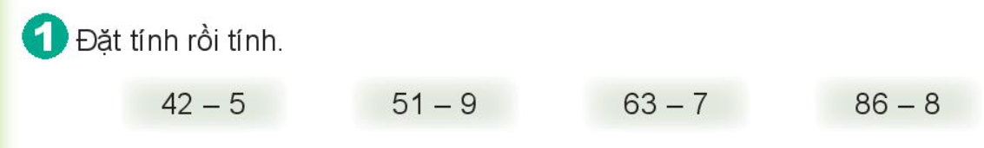
42
5
－
37
51
9
－
42
63
7
－
56
86
8
－
78
-
-
-
-

Slide 5

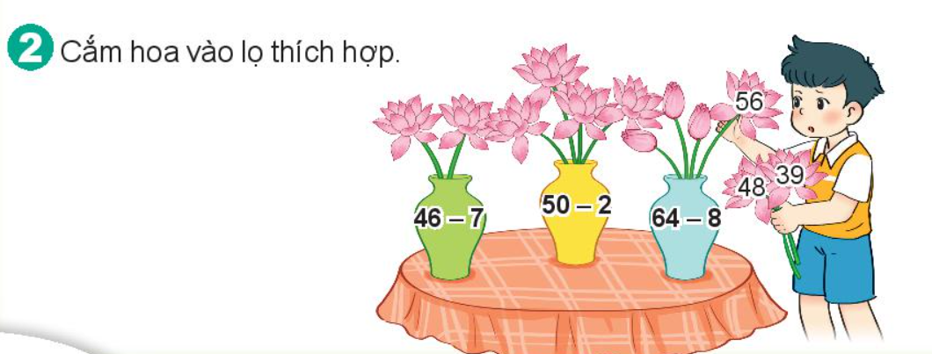

Slide 6
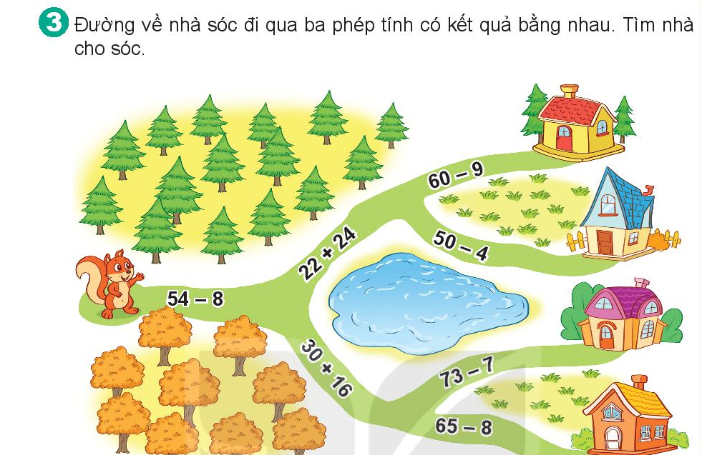

Slide 7

Trong vườn có số cây hoa hồng là:
30 - 9 = 21 (cây)
Đáp số: 21 cây

